Slide 1
ΗΜΕΡΙΔΑ ΣΥΡΟΣ 20 ΙΑΝΟΥΑΡΙΟΥ 2016 ΘΕΜΑ: «Η ΔΙΔΑΣΚΑΛΙΑ ΤΗΣ ΓΑΛΛΙΚΗΣ ΣΕ ΜΑΘΗΤΕΣ ΜΕ ΕΙΔΙΚΕΣ ΜΑΘΗΣΙΑΚΕΣ ΔΥΣΚΟΛΙΕΣ»

Slide 2
Δρ Ευτυχία Νικολακοπούλου Σχολική Σύμβουλος Γαλλικής Γλώσσας και Φιλολογίας Ομιλία με θέμα: «Παιδαγωγικές εφαρμογές θεμάτων ειδικής αγωγής στη διδασκαλία των Γαλλικών».

Slide 4
Τεχνικές Αντιμετώπισης Η σωστά ορθογραφημένη και ευανάγνωστη γραφή αποτελεί πρόκληση για κάθε παιδί. Ωστόσο, τα παιδιά με ΔΕΠΥ (Διαταραχή Ελλειμματικής Προσοχής και Υπερκινητικότητα) κατακτούν την ορθή γραφή αρκετά πιο δύσκολα από τα υπόλοιπα παιδιά της ηλικίας τους.

Slide 5
Τα γραπτά τους είναι δυσανάγνωστα χωρίς κενά ανάμεσα στις λέξεις

Slide 6
Κάνουν πολλά ορθογραφικά λάθη Οι έρευνες δείχνουν ότι μπορεί να υπάρχουν πολλοί λόγοι παρουσίας αυτής της δυσκολίας, μεταξύ των οποίων αναφέρονται 1. H δυσγραφία 2. Η αδυναμία οργάνωσης των πληροφοριών 3. Η δυσκολία στην επεξεργασία τους.

Slide 7
Επεξεργασία Πληροφοριών Όταν ένα παιδί με ΔΕΠΥ κατακλύζεται από πληροφορίες που ξεπερνούν την ικανότητά του να τις επεξεργαστεί, δύσκολα μπορεί να τις βάλει σε μια λογική σειρά και να τις επαναδιατυπώσει σε μια κόλλα χαρτί.

Slide 8
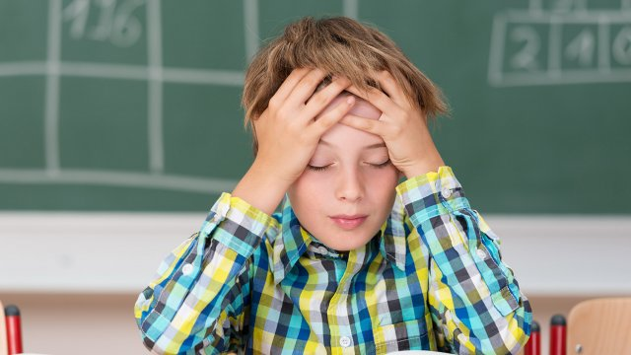

Slide 9
Πολλές φορές προσηλώνονται στην προσπάθειά τους να γράψουν ένα ευανάγνωστο γραπτό που παραλείπουν λέξεις ή και ολόκληρες προτάσεις, με αποτέλεσμα να μη βγάζουν νόημα τα γραπτά τους στην ΞΕΝΗ ΓΛΩΣΣΑ ΔΕΝ ΜΠΟΡΟΥΝ ΝΑ ΚΑΝΟΥΝ ΤΙΠΟΤΑ.

Slide 10
Γραφή και Ορθογραφία

Slide 11
Τα πιο πολλά παιδιά με ΔΕΠΥ εκδηλώνουν ΚΑΙ τις περισσότερες δυσκολίες. Η γραφή είναι ένας συνδυασμός κινήσεων μελών του σώματος και ταυτόχρονη επεξεργασία της γλώσσας. Για ένα παιδί που δυσκολεύεται να παραμείνει συγκεντρωμένο, ένας τέτοιος συντονισμός τού είναι εξαιρετικά δύσκολος.

Slide 12
Τα παιδιά με ΔΕΠΥ επίσης παρουσιάζουν -πολλά ορθογραφικά λάθη -παραλείπουν γράμματα ή τα αντιστρέφουν Κατακτούν την ορθογραφημένη γραφή σχετικά πιο δύσκολα σε σχέση με τα παιδιά χωρίς ΔΕΠΥ ή κάποιας μορφής μαθησιακής δυσκολίας.

Slide 13
Δυσγραφία Η δυσγραφία είναι μια μαθησιακή δυσκολία που εκδηλώνεται ως δυσκολία του μαθητή να παράγει αναγνώσιμη γραφή με το χέρι. Μεγάλο ποσοστό παιδιών με ΔΕΠΥ δυσκολεύονται στη φωνολογική επίγνωση των φωνημάτων της γαλλικής γλώσσας, με αποτέλεσμα πολύ συχνά να συγχέουν γράμματα όπως να κάνουν τη διάκριση Ch/ S και άλλες πολλές διακρίσεις. Ασκήσεις 1. ΧΡΩΜΑΤΙΣΕ ΜΕ ΚΙΤΡΙΝΟ ΤΟ ΧΟΝΤΡΟ [Σ] ΚΑΙ ΜΕ ΚΟΚΚΙΝΟ ΤΟ ΛΕΠΤΟ [Σ] chocolat sirop soupe

Slide 14
Δεν θα πρέπει όμως να συγχέουμε την κακογραφία, η οποία δεν αποτελεί μαθησιακή δυσκολία αλλά είναι υπάρχουσα.

Slide 15
Δυσκολίες στην κίνηση και τον προσανατολισμό Τα παιδιά με ΔΕΠΥ δυσκολεύονται στη σύνθετη γραφή αλλά και στην αντιγραφή.

Slide 16
Δεν αφήνουν κενά ανάμεσα στις λέξεις ή αφήνουν πολύ μεγάλα ή τα γράμματά τους είναι δυσανάγνωστα και δεν τηρούν τους κανόνες γραφής σε μία σελίδα όπως παραδείγματος χάρη ξεκινούν από το μέσο της σελίδας να γράφουν, παραλείπουν γραμμές ή γράφουν έξω από τα περιθώρια της σελίδας.

Slide 17
Παρέμβαση Οι δυσκολίες που παρουσιάζουν τα παιδιά με ΔΕΠΥ μπορούν να διορθωθούν ως ένα βαθμό με την κατάλληλη παρέμβαση και υποστήριξη. Κλειδί στην επιτυχία της παρέμβασης είναι η σωστή υποστήριξή τους. 1.ΑΠΟ ΤΟ ΣΧΟΛΙΚΟ ΠΛΑΙΣΙΟ 2. ΑΠΟ ΤΟΥΣ ΓΟΝΕΙΣ 3. ΣΤΗ ΣΥΝΕΧΕΙΑ ΠΑΡΟΥΣΙΑΖΟΝΤΑΙ ΤΕΧΝΙΚΕΣ ΑΝΤΙΜΕΤΩΠΙΣΗΣ ΤΩΝ ΣΥΓΚΕΚΡΙΜΕΝΩΝ ΔΥΣΚΟΛΙΩΝ ΣΕ ΠΑΙΔΙΑ ΜΕ Η ΧΩΡΙΣ ΔΕΠΥ:

Slide 18
Τεχνικές για αναγνώσιμη γραφή Επιτρέπουμε στο μαθητή να χρησιμοποιεί όποιο στυλ/μορφή γραψίματος του είναι πιο οικείο (ίσια ή καλλιγραφικά γράμματα). Όπως a,b,c/ a,b, c bateau, film, valise

Slide 19
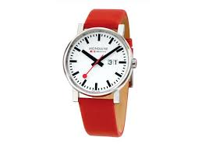
Δίνουμε περισσότερο χρόνο στο μαθητή για να ολοκληρώσει τη γραπτή του εργασία.

Slide 20
Δεν τιμωρούμε ΠΟΤΕ το μαθητή για την μη αναγνώσιμη γραφή του. Αντιθέτως σε κάθε προσπάθεια του για αναγνώσιμη γραφή τον επιβραβεύουμε και τον ενθαρρύνουμε.

Slide 21
Δίνουμε στο παιδί να κάνει προγραφικές ασκήσεις, όπως να ενώνει διακεκομμένες ευθείες, στρογγυλές ή καμπύλες γραμμές για να σχηματίσει γράμματα ή αριθμούς

Slide 22
Να βρει με το μολύβι του την έξοδο από ένα λαβύρινθο και να τη σχεδιάσει με σκέψη.

Slide 23
ΟΔΗΓΙΑ ΣΤΟΥΣ ΕΚΠΑΙΔΕΥΤΙΚΟΥΣ ΠΕ05 Μειώστε τις γραπτές εργασίες που δίνετε στο μαθητή Περιορίστε το μέγεθος της αντιγραφής για το σπίτι. Επιτρέψετε στο μαθητή να γράφει με το μολύβι ή το στυλό που του αρέσει και τον διευκολύνει στο γράψιμο.

Slide 24
Δώστε τις εργασίες του να τις διορθώσει ο ίδιος. Στην αρχή ίσως να δυσκολεύεται και να χρειάζεται τη βοήθειά σας. Δώστε στο μαθητή να διορθώσει ένα γραπτό με λάθη που έχετε δακτυλογραφήσει οι ίδιοι οι εκπαιδευτικοί.

Slide 25
Ζητείστε του να βρει τις διαφορές ανάμεσα σε δύο εικόνες, κρατώντας το κεφάλι του σταθερό. Βάλτε το να γράψει στο σπίτι σε διαφορετικής υφής επιφάνειες με το δάχτυλο, όπως:

Slide 26
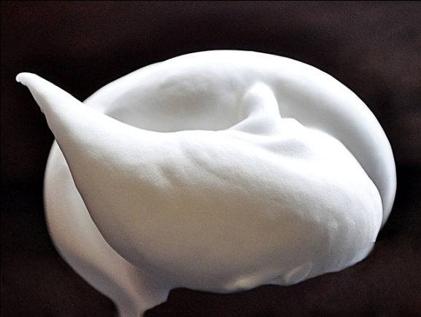
Α. ο αφρός ξυρίσματος

Slide 27
ή άμμος πάνω σε ξύλινη επιφάνεια, όπως ένα τραπέζι. Αν πρόκειται για δημοτικό και υπάρχει η κατάλληλη υποδομή Ή σε μια διδακτική ώρα δώστε τους το ερέθισμα να γράψουν πάνω σε ψιλή χρωματιστή άμμο του εμπορίου που θα έχουν φέρει από το σπίτι) π.χ το όνομά τους στα γαλλικά ή μια φράση από τον πίνακα. Προσέξετε να μην ενώνετε τα γράμματά σας και να είναι ευπαρουσίαστα και αραιογραμμένα. JE M APPELLE SOPHIE Λίγο πριν το τέλος του μαθήματος πριν να μαζέψουν την άμμο τους ζητάμε να αντιγράψουν τη φράση στο τετράδιό τους.

Slide 28
Eπίσης μπορούν να ζωγραφίσουν με δακτυλομπογιές πάνω σε χαρτί Π.χ θυμόσαστε όταν ήμαστε μικροί που γράφαμε το όνομά μας πάνω στο σκονισμένο τζάμι του αυτοκινήτου; https://www.youtube.com/watch?v=yKG5Jfb6ghA

Slide 29
Με το τετράδιο ιχνογραφίας ή απλά πάνω σε ένα ριζόχαρτο, δώστε τους να ξεπατικώσουν ένα γράμμα ή μια μικρή φράση και στη συνέχεια να αποτυπώσουν προτάσεις από καρτέλες που τους έχετε μοιράσει. Δώστε στο παιδί να γράψει σε χαρτί με έντονες γραμμές και περιθώρια όπως φαίνεται στην επόμενη διαφάνεια

Slide 30
ΕΙ

Slide 31
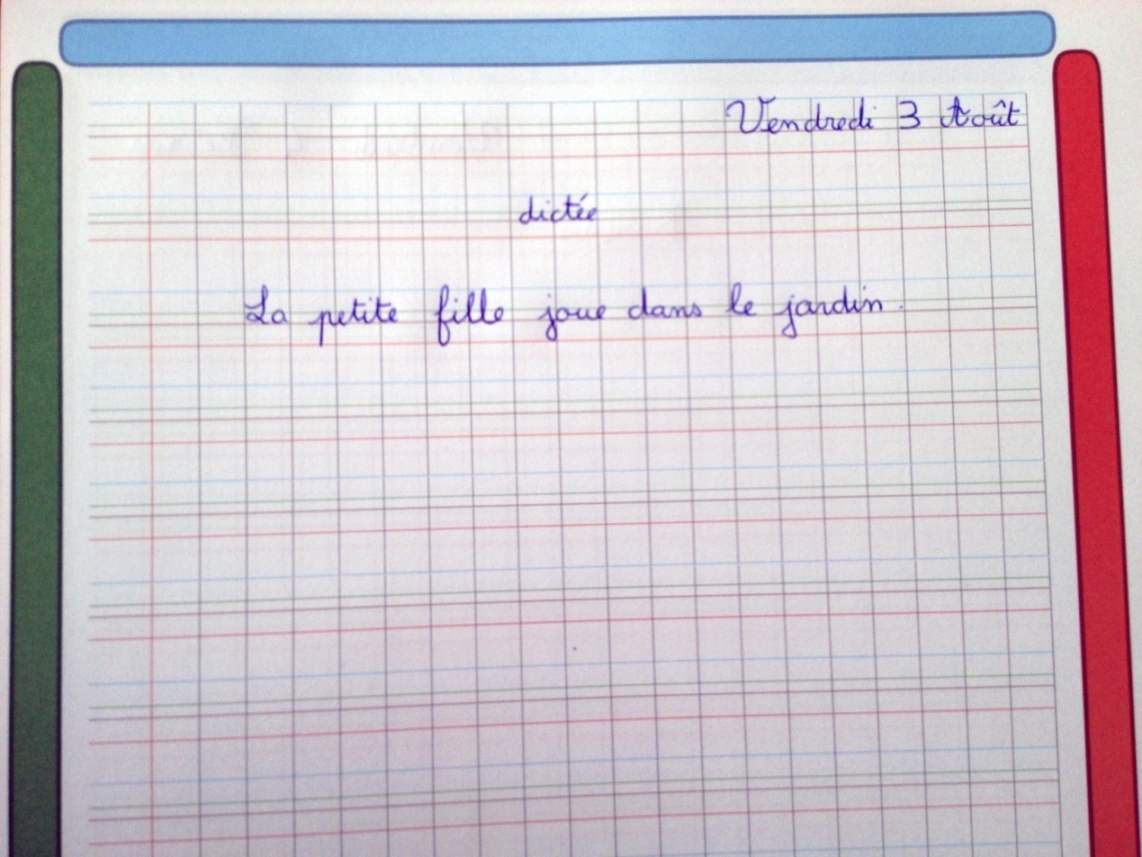
κοικοιπερο

Slide 32
Δώστε στο παιδί να κάνει ασκήσεις λεπτής κινητικότητας για να εξοικειωθεί με τα γαλλικά. Στην επόμενη διαφάνεια βλέπουμε τις προγραφικές ασκήσεις

Slide 33
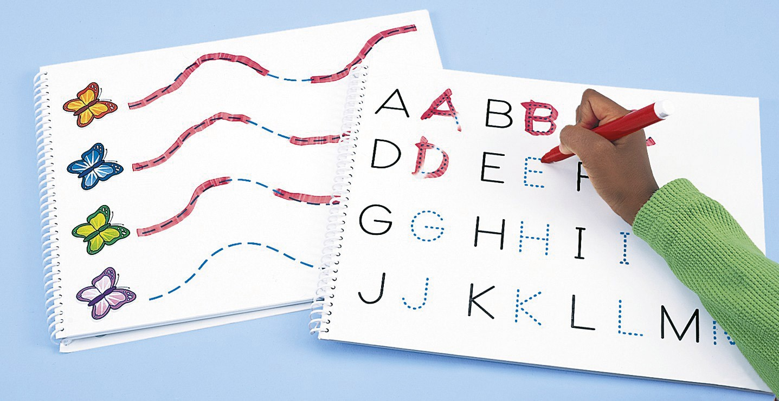
σισ

Slide 34
Επίσης μπορεί ενώνει τελίτσες προκειμένου να συνθέσει το γράμμα ως εικόνα (ΔΙΟΤΙ ΒΛΕΠΕΙ ΤΑ ΓΡΑΜΜΑΤΑ ΩΣ ΕΙΚΟΝΕΣ) Να πιάνει στο χέρι αντικείμενα Να περιεργάζεται σύμβολα, εικόνες με τα χειραπτικά βοηθήματα ή τις εικόνες ΠΡΟΣΟΧΗ ΟΙ ΑΣΠΡΟΜΑΥΡΕΣ ΦΩΤΟΤΥΠΙΕΣ ΔΕΝ ΧΡΗΣΙΜΕΥΟΥΝ ΣΤΑ ΠΑΙΔΙΑ ΑΥΤΆ.

Slide 35
Χρησιμοποιείστε για το μάθημα καρτέλες Κουτιά με λέξεις αν πρόκειται για δημοτικό

Slide 36
Να ένα κουτί με λέξεις και γράμματα

Slide 37
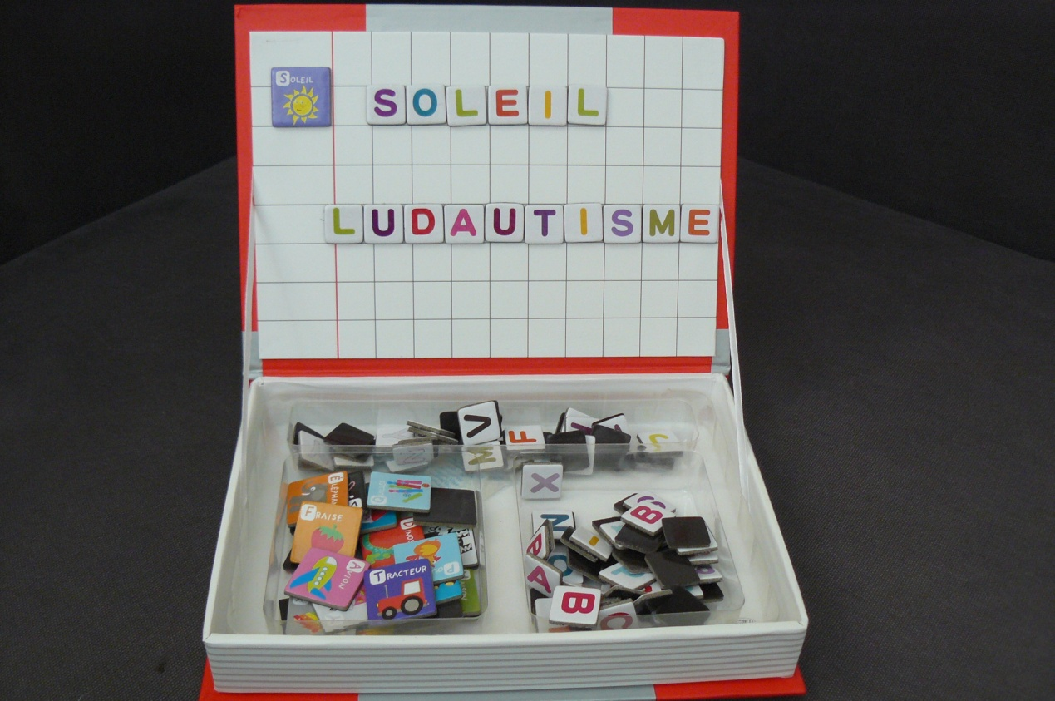

Slide 38
Χρησιμοποιείστε καρτέλες ή φτιάξτε καρτέλες από το διαδίκτυο

Slide 39
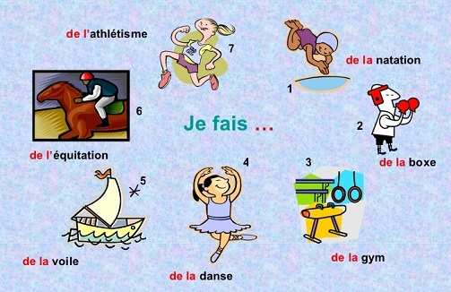
Je fais de….., je fais de l’…….., je fais de la

Slide 40
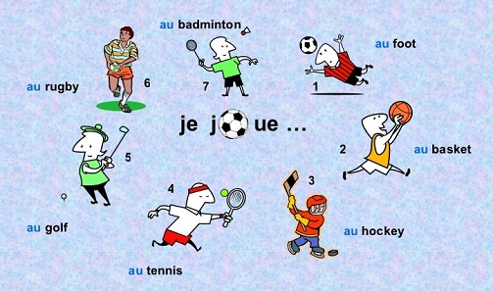
Je joue de……….., je joue du…….., je joue de la…………, je joue de l’…………….

Slide 41
Χρησιμοποιείστε τεχνολογικά μέσα, όπως ηλεκτρονικό υπολογιστή, που κρατούν το ενδιαφέρον του παιδιού αμείωτο. http://www.linternaute.com/dictionnaire/fr/definition/sablonneux/ Υπάρχουν αρκετές εφαρμογές για φωνολογική επίγνωση, προγραφικές ασκήσεις κ.ά. Θα πρέπει να θυμόμαστε πως η συνεχής και αδιάκοπη αντιγραφή κειμένων δεν βοηθά στη δυσγραφία ή σε όποια άλλη δυσκολία στη γραφή.

Slide 42
Οι ασκήσεις αυτές πραγματοποιούνται σε παιδάκια με στόχο την βελτίωση των γραφοκινητικών δεξιοτήτων. Κρατώντας με τον σωστό τρόπο το μολύβι, το παιδί πρέπει να ακολουθήσει τα πλαίσια ή τις τελείες προκειμένου να σχηματίσει το σχήμα ή το γράμμα. Η φορά που πρέπει να ακολουθεί στο χάραγμα κάθε γραμμής, φαίνεται πάνω σε κάθε εικόνα.

Slide 43
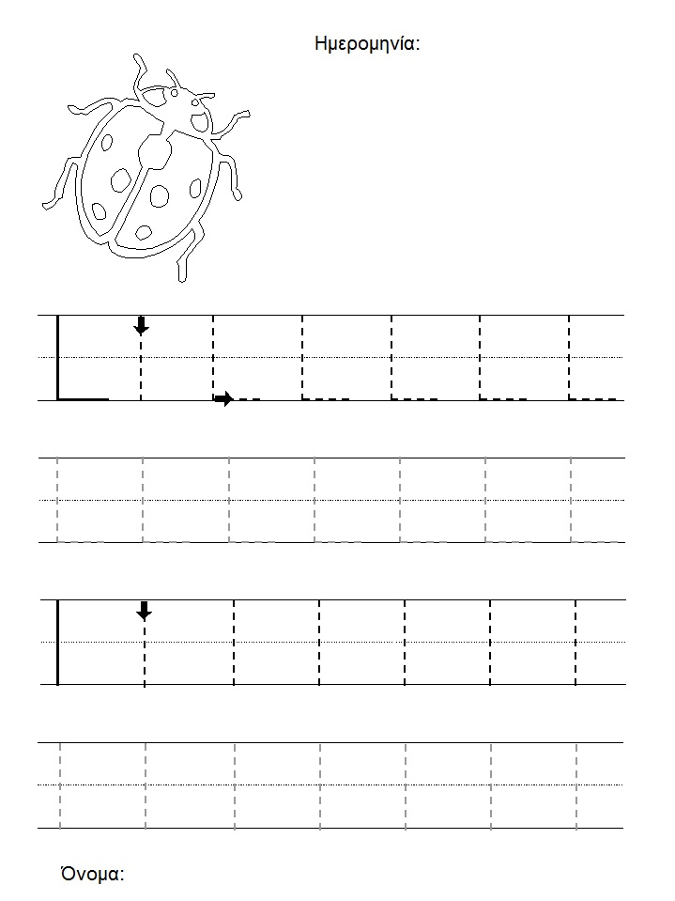
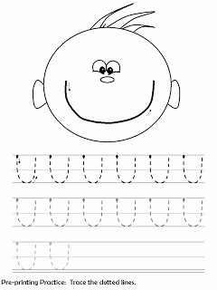

Slide 44
Φωνολογική άσκηση

Slide 45
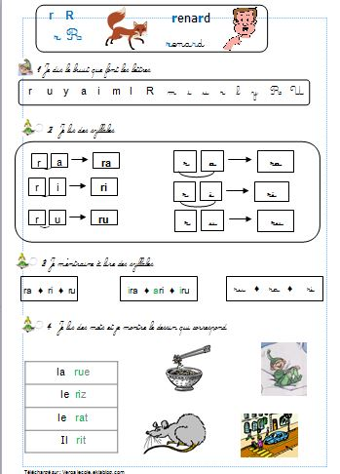

Slide 46
Άσκηση γραφής

Slide 47
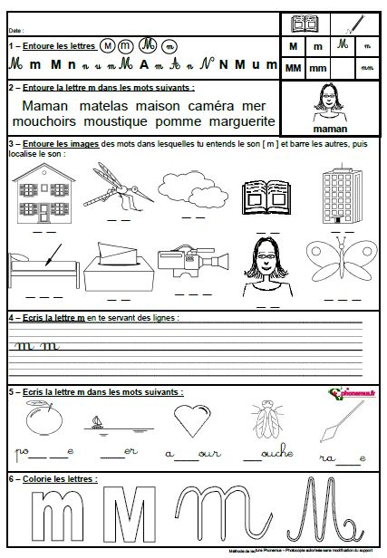

Slide 48
Άσκηση αντιγραφής COPIE

Slide 49
UN TIMBRE ΑΣΚΗΣΗ 1/ ΣΥΜΠΛΗΡΩΣΤΕ ΤΑ ΚΕΝΑ LA JOU---E DU T---RE 2/ΓΡΑΨΤΕ ΤΟ ΙΔΙΟ ΜΕ ΜΙΚΡΑ ΓΡΑΜΜΑΤΑ La journee du timbre ΖΩΓΡΑΦΙΣΤΕ

Slide 50
ΑΣΚΗΣΗ Κυκλώστε τους ήχους ρο, ρι, ρυ με κίτρινο μαρκαδόρο ……………………………….
Mme Marie Michel
5, rue des Fleurs
Syros 84100
Grèce

Slide 51
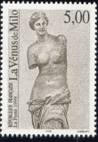
La V---s de M--o! Βάλτε σε κουτάκι το γράμμα που τονίζεται

Slide 52
Tεχνικές για ορθογραφημένη γραφή Μέθοδος Gillingham Είναι συνήθως μέθοδος προφορικής ορθογραφίας και δίνει έμφαση στην άσκηση και στην επανάληψη. Στρατηγική ξεκινά ο μαθητής από τις λέξεις όπου υπάρχει αντιστοιχία φωνημάτων-γραφημάτων. Αφού μάθει να γράφει σωστά τέτοιες λέξεις προχωρά στις πιο περίπλοκες λέξεις που ομαδοποιούνται ανάλογα με το μοτίβο που ακολουθούν.

Slide 53
Πιο εύκολα μαθαίνει τις λέξεις με παιχνίδι στον Η/υ ΌΧΙ ΛΙΣΤΕΣ Baba Stylo Fenetre Voiture Appartement PlageMaman Πιο εύκολα τις μαθαίνει με τον Η/Υ ΚΟΙΤΑΞΤΕ ΜΙΑ ΙΣΤΟΣΕΛΙΔΑhttp://www.foad-spirit.net/flex/lecture.php?xml=xml/fiches/francais/confusion/syllabe_2lettres_simple.xml&titre=apprentissage%20de%20la%20lecture

Slide 54
Επίσης, γράφονται προτάσεις και ιστορίες με τις λέξεις που τις έχει μάθει. Πολυαισθητηριακή προσέγγιση Fernald Η τεχνική αυτή εμπλέκει οπτική ακουστική κιναισθητική και απτική αίσθηση προσέγγιση ακολουθεί τα βήματα :

Slide 55
Ο εκπαιδευτικός γράφει και λέει τη λέξη Ο μαθητής ιχνηλατεί την λέξη στον αέρα, ενώ την λέει. Γράφει τη λέξη σε χαρτί. Ο μαθητής ξαναγράφει από μνήμης τη λέξη. Αν είναι σωστή μπαίνει στο κουτί των λέξεων. Αλλιώς επαναλαμβάνεται η διαδικασία από την αρχή.

Slide 56
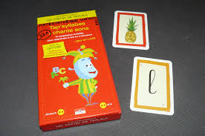
Το κουτί με τις λέξεις που περιλαμβάνουν το ίδιο γράμμα [l] [L]

Slide 57
ΑΝ ΧΡΕΙΑΣΤΕΙ ΛΙΣΤΑ ΛΕΞΕΩΝ ΠΡΕΠΕΙ ΝΑ ΑΝΗΚΟΥΝ ΣΕ ΜΙΑ ΟΜΑΔΑ ΌΠΩΣ ΤΟ ΠΑΡΑΔΕΙΓΜΑ ΣΤΗΝ ΕΠΟΜΕΝΗ ΔΙΑΦΑΝΕΙΑ

Slide 58
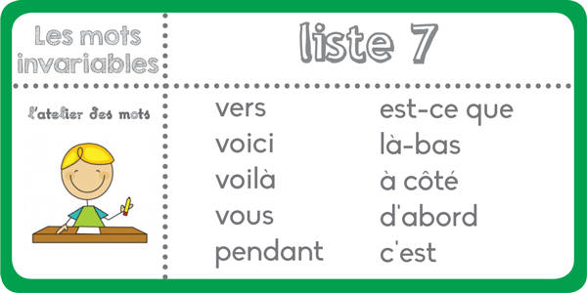

Slide 59
Σύμφωνα με τον Cèbe, Paour & Goigoux (2004), το παιδί θα έχει περισσότερες ευκαιρίες να κατηγοριοποιήσει ως εκ τούτου, προτείνεται ότι το υλικό της τάξης αντιπροσωπεύει μία κατηγορία που ξέρει.

Slide 60
ΤΑ ΜΑΓΝΗΤΙΚΑ ΓΡΑΜΜΑΤΑ ΓΙΑ ΤΟ ΣΠΙΤΙ ΕΊΝΑΙ ΧΡΗΣΙΜΑ

Slide 61
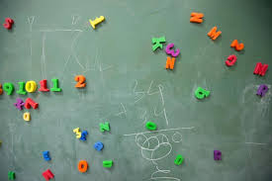
ΜΑΑ
Μαγνητικά γράμματα για εξάσκηση και δημιουργία λέξεων και φράσεων

Slide 62
Ο ΣΥΝΔΥΑΣΜΟΣ ΤΗΣ ΖΩΓΡΑΦΙΚΗΣ ΜΕ ΤΗ ΓΡΑΦΗ ΌΠΩΣ ΒΛΕΠΟΥΜΕ ΣΤΗΝ ΕΠΟΜΕΝΗ ΔΙΑΦΑΝΕΙΑ ΜΠΟΡΕΙ ΝΑ ΒΟΗΘΗΣΕΙ ΣΤΗΝ ΕΚΜΑΘΗΣΗ

Slide 63
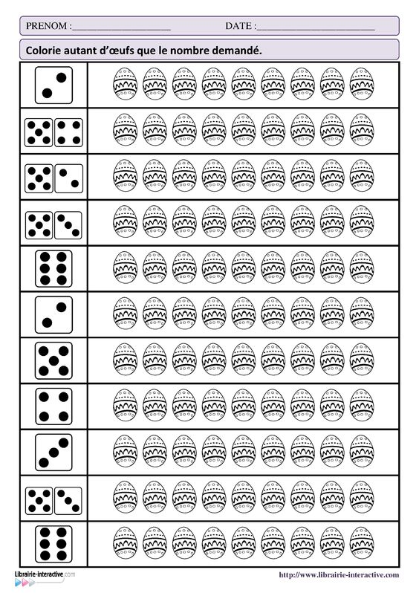

Slide 64
ΤΕΛΟΣ ΣΥΜΦΩΝΑ ΜΕ ΤΑ ΠΟΣΟΣΤΑ ΟΙ ΜΑΘΗΤΕΣ ΜΕ ΜΑΘΗΣΙΑΚΕΣ ΔΥΣΚΟΛΙΕΣ ΑΥΞΑΝΟΝΤΑΙ

Slide 65
Εξίσου σημαντικός παράγοντας αύξησης της συχνότητας των μαθησιακών δυσκολιών είναι και η παραπληροφόρηση που υπήρχε, υπάρχει και θα υπάρχει εφόσον δε γίνεται σωστή ενημέρωση στους εκπαιδευτικούς Γαλλικής για τις ανάγκες αλλαγής νοοτροπίας στη διαδικασία του μαθήματος της ξένης γλώσσας. ΕΥΧΑΡΙΣΤΩ ΔΡ ΕΥΤΥΧΙΑ ΝΙΚΟΛΑΚΟΠΟΥΛΟΥ ΣΧΟΛΙΚΗ ΣΥΜΒΟΥΛΟΣ ΓΑΛΛΙΚΗΣ ΓΛΩΣΣΑΣ ΚΑΙ ΦΙΛΟΛΟΓΙΑΣ etheatro@gmail.com

Slide 66
http://www.ccdmd.qc.ca/fr/jeux_pedagogiques/?id=1076&action=animer

Slide 67
http://paidagwgos.blogspot.gr/2015/03/blog-post_22.html

Slide 68
Ασκήσεις ανάγνωσης με αστείες προτάσεις Οι ασκήσεις αυτές - που μάλλον μοιάζουν περισσότερο με παιχνίδι- βοηθούν τα παιδιά στην ανάγνωση. Μπορούν να γίνουν με παιδιά όλων των τάξεων του Δημοτικού- αρκεί το υλικό που θα φτιάξετε να είναι κατάλληλο για την ηλικία του παιδιού σας. Προετοιμασία Κόψτε μικρά ορθογώνια από χαρτόνια - σε δύο διαφορετικά χρώματα της επιλογής σας.Στα καρτελάκια του ενός χρώματος θα γράψετε τα υποκείμενα (κάποιο ουσιαστικό) ενώ στου άλλου χρώματος θα γράψετε το δεύτερο μέρος της πρότασης (ρήμα και αντικείμενο). π.χ. Η γάτα (α' μέρος) είναι στην αυλή (β' μέρος) Έπειτα βάζετε τις κάρτες σας ανά χρώμα σε δύο στοίβες, ανακατεμένες.

Slide 69
Ασκήσεις Ζητάτε από το παιδί να επιλέξει μια κάρτα από κάθε στήλη και να διαβάσει δυνατά την πρόταση που δημιουργείται! Οι περισσότερες προτάσεις θα είναι περίεργες και αστείες! Αν το παιδί θέλει μπορεί να γράφει τις αστείες προτάσεις σε ένα τετράδιο και έτσι να φτιάξετε το τετράδιο των πιο τρελών προτάσεων! Έτσι κάνει πρακτική και στην αντιγραφή / γραφή.

Slide 70
Το παιδί παίρνει μια κάρτα με υποκείμενο και ολοκληρώνει την πρόταση προφορικά ή γραπτά. π.χ. Το σύννεφο..... Το παιδί παίρνει μια κάρτα με το β' μέρος της πρότασης και βρίσκει το υποκείμενο π.χ. .........φοράει καπέλο Δίνουμε μια κάρτα υποκειμένου και 3-4 κάρτες με το β' μέρος της πρότασης και ζητάμε από το παιδί να βρει ποια είναι η πιο ορθή πρόταση ή το αντίθετο. Σοφία Τσιντσικλόγλου Ειδική Παιδαγωγός paidagwgos.blogspot.gr

Slide 71
Πώς νιώθουν η Φεύγουσα Κόρη, ο Αντίνοος, η Κιστοφόρος Καρυάτιδα, ο Κούρος, όταν ζωντανεύουν και βγαίνοντας από το Αρχαιολογικό Μουσείο, αντικρίζουν τη σύγχρονη βιομηχανική Ελευσίνα; Πώς αντιδρούν στις αλλαγές στην πόλη και το τοπίο; Πώς αλληλεπιδρούν με τους σημερινούς κατοίκους; Τι μήνυμα θέλουν να τους αφήσουν πριν επιστρέψουν στο βάθρο τους; Η διδακτική αυτή παρέμβαση για μαθητές Δευτεροβάθμιας που εκπονούν Πρόγραμμα Περιβαλλοντικής Εκπαίδευσης, σχεδιάστηκε και υλοποιήθηκε ως βιωματικό θεατρικό εργαστήριο στο επιμορφωτικό σεμινάριο του … Βασικός της στόχος είναι να ευαισθητοποιήσει στην ανάγκη αειφορικής διαχείρισης του περιβάλλοντος, το οποίο αντιμετωπίζεται ολιστικά. Χρησιμοποιώντας το θεατρικό παιχνίδι και τον αυτοσχεδιασμό in situ, επιτρέπει στους συμμετέχοντες να απεκδυθούν την οπτική του ανθρώπου του 21ου αιώνα και κάνοντας ένα ταξίδι πίσω στο χρόνο, να εξετάσουν τη σύγχρονη πόλη χωρίς να θεωρούν δεδομένες τις αλλοιώσεις και την περιβαλλοντική επιβάρυνση που έχουν επιφέρει η οικιστική και βιομηχανική ανάπτυξη.

Slide 72
Για το σκοπό αυτό, τα αρχαιολογικά εκθέματα προσεγγίζονται όχι απλώς ως αντικείμενα με ιστορική και αισθητική αξία, αλλά και ως ζωντανοί οργανισμοί - φορείς πολιτισμού και αξιών απέναντι στο περιβάλλον, που συνδιαλέγονται και αντιπαρατίθενται γόνιμα με το σήμερα. Παρουσιάζονται ένα σύντομο θεωρητικό πλαίσιο για την ολιστική αντίληψη του περιβάλλοντος και τη χρήση θεατρικών τεχνικών στην περιβαλλοντική εκπαίδευση, παρατίθενται η φιλοσοφία και οι στόχοι της πρότασης, τα στάδια υλοποίησης, οι επιμέρους τεχνικές, το διδακτικό υλικό, τα αποτελέσματα και η αξιολόγησή από τους συμμετέχοντες. Τέλος, γίνονται κάποιες μεθοδολογικές επισημάνσεις για τον εκπαιδευτικό – εμψυχωτή.

Slide 73
Η τεχνική της έκφρασης των συναισθημάτων αγαλμάτων που βγαίνουν από το μουσείο και κυκλοφορούν σε μια σύγχρονη βιομηχανική πόλη- την Ελευσίνα- με τις αντιδράσεις τους στις αλλαγές στην πόλη και το τοπίο, στα πλαίσια ενός Προγράμματος Περιβαλλοντικής Εκπαίδευσης και μέσω του θεατρικού παιχνιδιού προβάλλει άξια τη φιλοσοφία συντήρησης του περιβάλλοντος και διευκολύνει να ακουστούν οι επισημάνσεις από τους μαθητές σε ένα ευρύτερο πιθανόν κοινό όπου τα θεατροποιημένα πρόσωπα-ήρωες που θα μεταφέρουν το μήνυμα για την προστασία του περιβάλλοντος, θα είναι τα αγάλματα.

Slide 74
H μέθοδος της Μετασχηματίζουσας Μάθησης μέσα από την Αισθητική Εμπειρία, όπως προτάθηκε από τον Αλέξη Κόκκο (2009), διακρίνεται σε έξι στάδια. Το πρώτο στάδιο, αποτελείται από τον προσδιορισμό της ανάγκης για κριτική εξέταση των στερεότυπων παραδοχών των συμμετεχόντων που αφορούν ένα συγκεκριμένο θέμα. Στο δεύτερο στάδιο, οι συμμετέχοντες εκφράζουν τις παραδοχές τους για το θέμα. Στο τρίτο στάδιο, ο εκπαιδευτής εξετάζει τις απαντήσεις και εντοπίζει τα υπο-θέματα που θα πρέπει να προσεγγιστούν ολιστικά και κριτικά προκειμένου να επανεξεταστούν οι απόψεις που διατυπώθηκαν. Στο τέταρτο στάδιο ο εκπαιδευτής επιλέγει διάφορα έργα τέχνης, τα μηνύματα των οποίων συνδέονται με τα υποθέματα, και θα χρησιμοποιηθούν ως ερέθισμα για την επεξεργασία των υποθεμάτων. Στο πέμπτο στάδιο ο εκπαιδευτής διευκολύνει μια διεργασία προσέγγισης των υποθεμάτων από διαφορετικές οπτικές γωνίες, προκειμένου να αποκαλυφθούν στους συμμετέχοντες όσο το δυνατόν περισσότερες διαστάσεις και να τους προσφερθεί η ευκαιρία να επανεξετάσουν τις αρχικές τους παραδοχές . Ο εκπαιδευτής παρουσιάζει διαδοχικά διάφορα έργα τέχνης. Κάθε έργο αναλύεται και συνδέεται κριτικά με τα υποθέματα. Οι συμμετέχοντες εκφράζουν τις εμπειρίες, τα συναισθήματα και τις σκέψεις τους.

Slide 75
Στο, τελευταίο, έκτο στάδιο γίνεται σύνθεση, παρουσιάζονται οι διαφορές των παραδοχών που προέκυψαν συγκριτικά με τις αρχικές παραδοχές των συμμετεχόντων και αντλούνται συμπεράσματα. Στην παρούσα εργασία εξετάστηκαν τα υποθέματα: α) Το υποστηρικτικό περιβάλλον και β) Η συμβολή της παιδείας, στην διαμόρφωση οράματος προσωπικής – επαγγελματικής ανάπτυξης. Αξιοποιήθηκαν αποσπάσματα από το κινηματογραφικό έργο του Trufffaut Francois, «Τα τετρακόσια χτυπήματα» (1959), εικαστικά έργα του σύγχρονου Κορεάτη εικαστικού Do Myoung, Kim, και ένα εικαστικό έργο του Duverger Theophile –Emmanuel (1821-1901).

Slide 76
H μέθοδος της Μετασχηματίζουσας Μάθησης μέσα από την Αισθητική Εμπειρία, όπως προτάθηκε από τον Αλέξη Κόκκο (2009), αποτελεί σωστή βάση για περαιτέρω διερεύνηση και αξιοποίηση αποσπασμάτων από τον κινηματογράφο. Τα εικαστικά έργα των σύγχρονων ζωγράφων συμβάλλουν στη προσωπική ανάπτυξη των μαθητών και εμπλουτίζουν τις γνώσεις τους και την κριτική σκέψη. Η παρουσίαση έχει εκπαιδευτικές εφαρμογές που κεντρίζουν το ενδιαφέρον των μαθητών και τάσσονται στις καινοτόμες διδακτικές προσεγγίσεις.

Slide 77
διδακτικές προσεγγίσεις που έχω εφαρμόσει στο σχολείο μου και οι οποίες αξιοποιούν διάφορες μορφές τέχνης. Για κάθε διδακτική πρακτική θα υπάρχουν βιντεοσκοπημένα αποσπάσματα και παραδείγματα από την εφαρμογή τους στην πράξη. 1.Θεατρικό παιχνίδι:”Act it out as if...”, 2.Δραματοποίηση: Μετατρέποντας ένα κείμενο σε δημιουργικό διάλογο 3.Θεατρικό έργο : Το θέατρο σαν “παιδαγωγικό εργαλείο”, με αποσπάσματα σχολικών θεατρικών παραστάσεων 4. Graffiti : αισθητική παρέμβαση στο περιβάλλον του σχολείου 5. Rap song : η μουσική διάσταση στην εκπαίδευση, με τον μαθητή στη θέση του δημιουργού/στιχουργού 6. Cartoons : Οι ιδέες και οι γνώσεις παίρνουν μορφή με την αξιοποίηση των ψηφιακών μέσων και των τεχνικών δεξιοτήτων του μαθητή

Slide 78
7. Ποίηση : ψηφιακή παρουσίαση ποιήματος με επιλογή έργων ζωγραφικής ή φωτογραφίας 8. Φωτογραφία : έκθεση φωτογραφίας πάνω σε συγκεκριμένες θεματικές ενότητες 9. Η γλώσσα της εικόνας : Επιλογή και αξιοποίηση εικαστικών έργων για την παρουσίαση θεματικών ενοτήτων στη συνολική εκπαιδευτική διαδικασία 10. Αναπαράσταση έργου ζωγραφικής : με σωματική έκφραση, οι μαθητές ζωντανεύουν έναν πίνακα ζωγραφικής 11. Το Power Point στην υπηρεσία του μαθήματος : εμπειρίες μάθησης και διδακτικό υλικό με τη χρήση εικόνων αναφοράς διαφόρων μορφών τέχνης 12. Αφίσες και διαφήμιση : Μέσα από τα οπτικοακουστικά σύμβολα του σύγχρονου πολιτισμού, γλώσσα και τέχνη συμβαδίζουν για βιωματική μάθηση στο σχολείο

Slide 79
Η γενικότερη έλλειψη κινήτρου και ενδιαφέροντος για το σχολείο από την πλευρά των μαθητών επηρεάζει και τη διδασκαλία / εκμάθηση της ξένης γλώσσας. Εξετάζονται οι τρόποι που θα συμβάλλουν στην αλλαγή της αρνητικής ή παθητικής στάσης των μαθητών ώστε να αυξηθεί το κίνητρο τους για την εκμάθηση των γαλλικών. Τα μέσα μαζικής ενημέρωσης και ιδιαίτερα η τηλεόραση είναι πανταχού παρόντα στη σημερινή κοινωνία και επηρεάζουν την καθημερινή ζωή των μαθητών με καθοριστικό τρόπο. Αυτός ο τρόπος επικοινωνίας εκπέμπει αδιαλείπτως οπτικά και ηχητικά μηνύματα και επιδρά στις γνώσεις, τα συναισθήματα, τις στάσεις και τις συμπεριφορές των νέων. Η εικόνα και ο ήχος οδηγούν το μαθητή στην αντίληψη του νοήματος διαμέσου των οπτικών και ηχητικών μη λεκτικών στοιχείων που περιέχονται σε ένα αυθεντικό τηλεοπτικό υλικό. Η εισαγωγή ενός τέτοιου τηλεοπτικού υλικού στη διδασκαλία / μάθηση ευνοεί την επαφή του μαθητή με την πραγματικότητα της ξένης γλώσσας και της κουλτούρας του λαού αυτού.

Slide 80
Η χρήση του ήχου (θόρυβοι, μουσική, λόγια κ.α. ), της εικόνας (π.χ. η εξωτερική εμφάνιση των ομιλητών, ), καθώς και η χρήση της τηλεοπτικής «γλώσσας» (τα πλάνα, το μοντάζ, το κάδρο, η γωνία λήψης, η κίνηση της κάμερας κ.λ.π.) συμμετέχουν στη μετάδοση μηνυμάτων αρκεί οι μαθητές να εκπαιδευτούν στην πληρέστερη αποκωδικοποίηση της σημειολογίας του τηλεοπτικού υλικού ώστε από παθητικοί δέκτες μηνυμάτων να γίνουν ενεργοί θεατές. Η αξιοποίηση αυτού του υλικού μέσω ποικίλων δραστηριοτήτων συμβάλλει στην ανάπτυξη διαφορετικών επικοινωνιακών και γνωστικών δεξιοτήτων. Η πρακτική αυτή εφαρμόστηκε σε δημόσιο σχολείο … και βασίστηκε στο τηλεοπτικό είδος των ρεπορτάζ (αυθεντικό υλικό διδασκαλίας).

Slide 81
ΣΥΜΠΕΡΑΣΜΑΤΑ η γενικότερη έλλειψη κινήτρου και ενδιαφέροντος για το σχολείο από την πλευρά των μαθητών επηρεάζει και τη διδασκαλία / εκμάθηση της ξένης γλώσσας. Εξετάζονται οι τρόποι που θα συμβάλλουν στην αλλαγή της αρνητικής ή παθητικής στάσης των μαθητών ώστε να αυξηθεί το κίνητρο τους για την εκμάθηση των γαλλικών. Τα μέσα μαζικής ενημέρωσης και ιδιαίτερα η τηλεόραση είναι πανταχού παρόντα στη σημερινή κοινωνία και επηρεάζουν την καθημερινή ζωή των μαθητών με καθοριστικό τρόπο. Αυτός ο τρόπος επικοινωνίας εκπέμπει αδιαλείπτως οπτικά και ηχητικά μηνύματα και επιδρά στις γνώσεις, τα συναισθήματα, τις στάσεις και τις συμπεριφορές των νέων. Η εικόνα και ο ήχος οδηγούν το μαθητή στην αντίληψη του νοήματος διαμέσου των οπτικών και ηχητικών μη λεκτικών στοιχείων που περιέχονται σε ένα αυθεντικό τηλεοπτικό υλικό.

Slide 82
ΣΥΜΠΕΡΑΣΜΑ (ΣΥΝΕΧΕΙΑ) Η εισαγωγή ενός τέτοιου τηλεοπτικού υλικού στη διδασκαλία / μάθηση ευνοεί την επαφή του μαθητή με την πραγματικότητα της ξένης γλώσσας και της κουλτούρας του λαού αυτού. Η χρήση του ήχου (θόρυβοι, μουσική, λόγια κ.α. ), της εικόνας (π.χ. η εξωτερική εμφάνιση των ομιλητών, ), καθώς και η χρήση της τηλεοπτικής «γλώσσας» (τα πλάνα, το μοντάζ, το κάδρο, η γωνία λήψης, η κίνηση της κάμερας κ.λ.π.) συμμετέχουν στη μετάδοση μηνυμάτων αρκεί οι μαθητές να εκπαιδευτούν στην πληρέστερη αποκωδικοποίηση της σημειολογίας του τηλεοπτικού υλικού ώστε από παθητικοί δέκτες μηνυμάτων να γίνουν ενεργοί θεατές. Η αξιοποίηση αυτού του υλικού μέσω ποικίλων δραστηριοτήτων συμβάλλει στην ανάπτυξη διαφορετικών επικοινωνιακών και γνωστικών δεξιοτήτων. Η πρακτική αυτή εφαρμόστηκε σε δημόσιο σχολείο … και βασίστηκε στο τηλεοπτικό είδος των ρεπορτάζ (αυθεντικό υλικό διδασκαλίας).

Slide 83
Οι σύγχρονες μεθοδολογικές προσεγγίσεις μιλούν για τη μετάβαση από τη διδασκαλία στην εκμάθηση μιας ξένης γλώσσας με επίκεντρο της εκπαιδευτικής διαδικασίας τον μαθητή ως κοινωνικό και πολυπολιτισμικό «δράστη» μέσα σε ένα πλαίσιο αλληλοκατανόησης και συνέργειας. Ωστόσο, ο παραπάνω σκοπός δεν επιτυγχάνεται με μια απλή προσομοίωση των συνθηκών ενός πολυγλωσσικού και πολυπολιτισμικού περιβάλλοντος. Η δημιουργία αυθεντικών περιστάσεων επικοινωνίας και συνεργασίας με στόχο την ανάπτυξη, όχι μόνο γλωσσικής επάρκειας αλλά και (δια)πολιτισμικής συνείδησης, είναι ζητούμενο στην καθημερινή πρακτική του εκπαιδευτικού ξένων γλωσσών. Σε αυτή την προσπάθεια χρήσης της ξένης γλώσσας μέσα σε αυθεντικές περιστάσεις επικοινωνίας, η δημιουργία ραδιοφωνικών εκπομπών προσφέρει εξαιρετικές δυνατότητες ανάπτυξης δεξιοτήτων, τόσο γλωσσικών επικοινωνιακών όσο και κοινωνικο-πολιτισμικών, που διατρέχουν οριζόντια όλα τα γνωστικά αντικείμενα. Από μεθοδολογικής πλευράς, η παραγωγή ραδιοφωνικών εκπομπών αναπτύσσει όλες τις γλωσσικές δεξιότητες προφορικού και γραπτού λόγου συντελώντας ταυτόχρονα στην ανάπτυξη (δια)πολιτισμικής συνείδησης, μέσα από διερεύνηση και κριτική ανάγνωση/ανάλυση της πληροφορίας.

Slide 84
Στόχοι της συγκεκριμένης εισήγησης είναι: η ανάδειξη της προστιθέμενης αξίας που προκύπτει από την αξιοποίηση του ραδιοφώνου στη διδακτική διαδικασία, η παρουσίαση τρόπων σύνδεσης της καινοτόμας αυτής πρακτικής με τους στόχους και τη φιλοσοφία των Προγραμμάτων Σπουδών για τις ξένες γλώσσες, η πρόταση διδακτικών σεναρίων με έμφαση στην παραγωγή ραδιοφωνικού περιεχομένου και με άξονα τη διάχυση (δια)πολιτισμικών στοιχείων. Το μαθητικό ραδιόφωνο ως διδακτικό εργαλείο συμβάλλει σε μια ουσιώδη ενταξιακή εκπαίδευση και προάγει τη δημοκρατική και διαπολιτισμική αγωγή στο σχολείο, καθώς οι μαθητές έχουν φωνή ως συλλογικότητες, επικοινωνούν και καλλιεργούν δεξιότητες που τους καθιστούν κριτικά σκεπτόμενους και εν δυνάμει ενεργούς πολίτες.

Slide 85
Η παρούσα προσπάθεια διδασκαλίας είναι αξιόλογη ως προς τους στόχους. Θα πρέπει να αναδειχθούν οι τρόποι διδασκαλίας μέσα στην τάξη και η δυνατότητα συνεργασίας των μαθητών στη διδακτική διαδικασία αλλά και ο απαιτούμενος χρόνος. Η άσκηση και η εξάσκηση σε μια τέτοια μεθοδολογία απαιτεί χρόνο και ανάλογο ακροατήριο. Η δράση αυτή κρίνω ότι μπορεί περισσότερο να ενταχθεί στα πλαίσια ενός πρότζεκτ παρά σε μέθοδο διδασκαλίας μέσα στην τάξη. Αντίθετα μπορούμε να αξιοποιήσουμε μια εκπομπή με τη συνοδεία κειμένου και να κάνουμε τις ανάλογες επισημάνεις, ερωταπαντήσεις με παραγωγή λόγου και ασκήσεις πάνω στο ίδιο το περιεχόμενο.

Slide 86
Η σημερινή πραγματικότητα διαμορφώνει ένα νέο πλαίσιο μορφωτικών και κοινωνικών αναγκών στη σύγχρονη κοινωνία της γνώσης. Ο παραδοσιακός ρόλος του σχολείου μεταβάλλεται με τις συνθήκες διαμόρφωσης των γνωστικών δεδομένων να γίνονται πολύτροπες και πολυποίκιλες (ΔΕΠΠΣ, 2003). Στα πλαίσια ενός «ανοιχτού σχολείου», η εκπαίδευση μέσω της τέχνης, αλλά και η αξιοποίηση της τέχνης στην εκπαίδευση γίνεται ολοένα και πιο συστηματική τα τελευταία χρόνια (Βρεττός,1999). Και αυτό γιατί μέσα από την τέχνη παρέχονται ιδιαίτερες δυνατότητες νοητικής και συναισθηματικής ανάπτυξης. Χάρη σε αυτήν, ο μαθητής ενισχύει τη δημιουργικότητα και την κριτική του σκέψη, αναπτύσσοντας όλα τα είδη νοημοσύνης. Γενικότερα, αποκτά δεξιότητες που τον καθιστούν έναν ευαίσθητο δέκτη και πομπό εικαστικών μηνυμάτων στον σύγχρονο πολιτισμό όπου κυριαρχεί η εικόνα, προσεκτικό παρατηρητή καθώς και στοχαστικό άνθρωπο (Eaton – Moore, 2002).

Slide 87
Η παρούσα εισήγηση αποσκοπεί στην ανάδειξη της σημασίας της δημιουργικής μάθησης μέσα από την τέχνη, αξιοποιώντας την θεωρητική προσέγγιση του μετασχηματισμού των προβληματικών αντιλήψεων. Ειδικότερα, βασίζεται σε διδακτική παρέμβαση στο μάθημα της Γαλλικής Γλώσσας, σε ομάδα μαθητών του … για τη θέση του παιδιού στο σύγχρονο κόσμο, αναδεικνύοντας το πρόβλημα της παιδικής εργασίας και της πρόσβασης των παιδιών στο δικαίωμα της μόρφωσης. Στόχος της διδακτικής παρέμβασης, η διερεύνηση της στάσης των μαθητών απέναντι στο πρόβλημα και, κατόπιν, ο κριτικός στοχασμός τους, ώστε να αποκτήσουν μια πιο συνειδητοποιημένη στάση απέναντι στη θέση του παιδιού στις σύγχρονες κοινωνίες· η διδακτική πρόταση βασίστηκε στην θεωρία της μετασχηματίζουσας μάθησης και αξιοποιήθηκε υλικό από το χώρο των τεχνών (ζωγραφική και φωτογραφία).

Slide 88
Η ζωγραφική και φωτογραφία αποτελούν πράγματι ελατήρια μάθησης-διδασκαλίας διότι προσφέρουν σε εκπαιδευτικούς και μαθητές τη δυνατότητα ανάπτυξης της κριτικής σκέψεις μέσα στην τάξη με 1. Ερωταπαντησεις πάνω στο απεικονιζόμενο θέμα (Τι βλέπω) 2. Ερωτήσεις κρίσεως (Τι πιστεύω) 3. Ποια είναι η γνώμη του κάθε μαθητού ξεχωριστά 4. Ποια είναι τα συμπεράσματα της τάξης 5. Ο καθηγητής συμφωνεί με τη σωστή άποψη των πραγμάτων και καθοδηγεί στο συμπέρασμα 6 Εικόνα+ξένη γλώσσα=στάση ζωής.

Slide 89
Η ζωγραφική και φωτογραφία αποτελούν πράγματι ελατήρια μάθησης-διδασκαλίας διότι προσφέρουν σε εκπαιδευτικούς και μαθητές τη δυνατότητα ανάπτυξης της κριτικής σκέψεις μέσα στην τάξη με 1. Ερωταπαντησεις πάνω στο απεικονιζόμενο θέμα (Τι βλέπω) 2. Ερωτήσεις κρίσεως (Τι πιστεύω) 3. Ποια είναι η γνώμη του κάθε μαθητού ξεχωριστά 4. Ποια είναι τα συμπεράσματα της τάξης 5. Ο καθηγητής συμφωνεί με τη σωστή άποψη των πραγμάτων και καθοδηγεί στο συμπέρασμα 6 Εικόνα+ξένη γλώσσα=στάση ζωής.

Slide 90
Υπάρχει μια ολοένα αυξανόμενη τάση στην εκπαιδευτική κοινότητα σε διεθνές επίπεδο για προτάσεις καινοτόμων εκπαιδευτικών προγραμμάτων που χαρακτηρίζονται από συνέργειες και συμπληρωματικότητες γνωστικών αντικειμένων. Η πρόταση αυτή αφορά στην συνεργασία ανάμεσα στην Τέχνη και στην Αγγλική Γλώσσα και Λογοτεχνία. Ο γενικός σκοπός της πρότασης είναι η ευαισθητοποίηση των μαθητών στην καλλιτεχνική έκφραση και η ενεργοποίηση της στοχαστικότητας. Οι Επιμέρους Στόχοι ως προς το γνωστικό αντικείμενο και ως προς τη μαθησιακή διαδικασία αφορούν στην: γνωριμία με την Ελληνική και Ευρωπαική Ζωγραφική, τα καλλιτεχνικά ρεύματα και τις τάσεις, ανάπτυξη κριτικής σκέψης, απόκτηση συνεργατικής δυναμικής και ανάπτυξη ψηφιακών δεξιοτήτων, -δυνατότητα χρήσης αγγλικών όρων που αφορούν στην Τέχνη, δυνατότητα μεταφοράς του μαθήματος έξω από τη σχολική τάξη σε χώρους πολιτισμού και καλλιτεχνικής έκφρασης, όπως μουσεία, γκαλερί και εργαστήρια. Για την εκπαιδευτική διαδικασία χρησιμοποιήθηκε ψηφιακό υλικό : ο πίνακας «Τhe Αwakening Consience» του William Holman Hunt απο την συλλογή Tate Gallery, London.

Slide 91
Η παρουσίαση εστιάζει στα βασικά σημεία-ενότητες του έργου με ερωτήσεις και σχολιασμό του συμβολισμού που εμπεριέχει. Η στοχαστική παρατήρηση που επιχειρείται είναι βασισμένη στο ‘μοντέλο’ του D. Perkins. Στο μοντέλο Perkins δεν προβλέπονται ενδεικτικά ερωτήματα, καθώς πρόκειται περισσότερο για μια εσωτερική διεργασία κατά την οποία ο μαθητής συνθέτει τη δική του εκτίμηση για το έργο και εκφράζει την αίσθηση που αποπνέει το έργο. Ωστόσο, μερικά κατευθυντήρια ερωτήματα στην αρχή της κάθε φάσης θα δοθούν σε έντυπη μορφή για να βοηθήσουν τους μαθητές να μάθουν πως να σκέφτονται και να εξοικειωθούν με τη διαδικασία. Η διαδικασία είναι ομαδική-συνεργατική.

Slide 92
Η καλλιτεχνία και η στοχαστικότητα που πρέπει να διέπει τους νέους είναι τα χαρακτηριστικά αυτής της παρουσίασης. Επίσης γίνονται σαφείς οι επιμέρους στόχοι που είναι: η γνωριμία με την Ελληνική και Ευρωπαϊκή Ζωγραφική τα καλλιτεχνικά ρεύματα και τις τάσεις ανάπτυξη κριτικής σκέψης η απόκτηση συνεργατικής δυναμικής και ανάπτυξη ψηφιακών δεξιοτήτων η δυνατότητα χρήσης αγγλικών όρων που αφορούν στην Τέχνη κ.α Η χρήση ψηφιακού υλικού με τη βοήθεια των ΤΠΕ είναι εξαιρετικής σημασίας για τη διάδοση και την διατήρηση των παρατηρήσεων και συμπερασμάτων. Η εμπλοκή της προσωπικής άποψης των μαθητών είναι κι αυτή ένας τρόπος αφύπνισής και κεντρίσματος του ενδιαφέροντός τους αλλά και τα κατευθυντήρια ερωτήματα στην αρχή τους εξοικειώνει με την εκπαιδευτική ομαδο-συνεργατική διαδικασία. Πρόκειται για μια αξιόλογη δουλειά.

Slide 93
Η φθίνουσα εφαρμογή της εισαγωγικής επιμόρφωσης των εκπαιδευτικών προκαλεί είτε την ελλιπή προετοιμασία των νέων εκπαιδευτικών για τις προκλήσεις της σύγχρονης τάξης, είτε τη διαιώνιση παγιωμένων μεθοδολογικών πρακτικών, μη συμβατών προς τα νέα εκπαιδευτικά δεδομένα, παράγοντες με διαβρωτικές συνέπειες για την ποιότητα του εκπαιδευτικού έργου. Σημαντικός φορέας επίγνωσης, εμπλουτισμού και εκσυγχρονισμού του έργου αυτού αποτελεί ο Σχολικός Σύμβουλος, ο οποίος καλείται να παράσχει στους εκπαιδευτικούς το επιστημονικό και παιδαγωγικό υπόβαθρο που θα τεκμηριώνει θεωρητικά τις των διδακτικές τους ενέργειες και θα διασφαλίζει την παιδαγωγική τους επάρκεια και ποιότητα. Με αφετηρία την κοινή αναγνώριση του πρωταγωνιστικού ρόλου του εκπαιδευτικού στην εξέλιξη της ατομικής και συλλογικής ανάπτυξης και της διττής συμβολής του ως επιστήμονα και παιδαγωγού, σχεδιάστηκε και εφαρμόστηκε επιμόρφωση των εκπαιδευτικών Αγγλικής γλώσσας …στους άξονες του θεωρητικού μοντέλου της μετασχηματίζουσας μάθησης μέσα από την αισθητική εμπειρία. Ποικίλες μορφές τέχνης αξιοποιούνται στην επιμορφωτική διαδικασία για να αναδειχθούν και να αποτιμηθούν οι θετικές και αρνητικές πτυχές της επαγγελματικής συμπεριφοράς του εκπαιδευτικού με απώτερο στόχο το βιωματικό μετασχηματισμό της επαγγελματικής του προσωπικότητας. Η τέχνη ωθεί τους συμμετέχοντες σε μια εμπειρία προσωπικής εμβάθυνσης, μέσα από την οποία αντιπαρατίθενται οι ουσιώδεις θετικές ιδιότητες και οι επιζήμιες πτυχές της επαγγελματικής του συμπεριφοράς και με αυτόν τον τρόπο τονίζεται ο καταλυτικός του ρόλος στη διαμόρφωση της προσωπικότητας των μαθητών. Εδώ τονίζεται η σημασία της εξαιρετικής συμβολής του σχολικού Συμβούλου στη διδακτική καινοτομία. Η αισθητική εμπειρία όπως τονίζει και η εκπαιδευτικός είναι ένας τρόπος προσέγγισης του μαθήματος της ξένης γλώσσας. Δεν μας δίνει μια παιδαγωγική εφαρμογή και περιορίζεται σε χαρακτηρισμούς και θεωρίες.

Slide 94
Το έργο αυτό εκπονήθηκε κυρίως με τους μαθητές/τριες της Β΄ και της Γ΄ Τάξης του… στο πλαίσιο προγράμματος ηλεκτρονικής αδελφοποίησης σχολείων (eTwinning) κατά το σχολικό έτος 2010-2011. Eίχε ως αντικείμενο την παρουσίαση και ανάδειξη των χωρών των συνεργαζόμενων σχολείων μέσα από πίνακες ζωγραφικής γνωστών και λιγότερο γνωστών ζωγράφων των αντίστοιχων χωρών. Για το σκοπό αυτό έγινε επιλογή, εξέταση και ανάδειξη ζωγραφικών πινάκων από τη συλλογή της Εθνικής Πινακοθήκης. Οι πίνακες αυτοί εξετάστηκαν με βάση 4 άξονες, ήτοι: τη χρονολογία δημιουργίας τους, το δημιουργό τους, το περιεχόμενό τους και την τεχνοτροπία τους. Το έργο αυτό βραβεύτηκε τόσο με εθνική όσο και με ευρωπαϊκή ετικέτα ποιότητας eTwinning.

Slide 95
Η επιτυχία του βασίστηκε σε μεγάλο βαθμό στις ΤΠΕ. Με τη βοήθειά τους προωθήθηκε η επικοινωνία των συνεργαζόμενων σχολείων, μαθητών και εκπαιδευτικών άμεσα και απρόσκοπτα. Οι μαθητές γνώρισαν σημαντικά ιστορικά και γεωγραφικά στοιχεία κάποιων όχι και τόσο γνωστών περιοχών της Ευρώπης που δεν θα μπορούσαν να έχουν μάθει και γνωρίσει με τον παραδοσιακό τρόπο διδασκαλίας μέσα στη σχολική τάξη. Έτσι έγινε ένα μεγάλο και ουσιαστικό βήμα προς την απόκτηση εκ μέρους των μαθητών και των εκπαιδευτικών μιας κοινής Ευρωπαϊκής ταυτότητας ενώ παράλληλα νιώσαμε ιδιαίτερα περήφανοι για την πατρίδα μας και τις ομορφιές της. Επιπλέον, ευαισθητοποιηθήκαμε ως προς την πολυπολιτισμικότητα, τη διαφορετικότητα και την αρμονική συνεργασία προς ένα κοινό ευρωπαϊκό μέλλον.

Slide 96
Ο στόχος της παρούσας δράσης είναι η γνωριμία πολιτισμών μέσω επιλογής ζωγραφικών πινάκων που εμπνέουν, διδάσκουν με τη χρονολογία της δημιουργίας τους, το δημιουργό τους, το περιεχόμενό τους και την τεχνοτροπία τους. Κατακτάται μια γνώση ουσιαστικής σημασίας και δημιουργείται μια διάδραση με την βοήθεια των ΤΠΕ. Επίσης αναπτύσσεται το αίσθημα της συνεργασίας και της πολυπολιτισμικότητας.

Slide 97
Το περιεχόμενο του εργαστηρίου αναπτύσσεται με κεντρικό πυρήνα ένα έργο τέχνης, τη Mona Lisa, και φιλοξενεί πρακτικές οι οποίες θέτουν σε κίνηση δημιουργικές διεργασίες έκφρασης, επικοινωνίας και σύνθεσης που αφορούν την έρευνα γύρω από τη ζωή και το έργο του DaVinci, τα εικαστικά και τη δημιουργική γραφή. Η πολύπλευρη διερεύνηση και μελέτη του θέματος άπτεται πολλών γνωστικών αντικειμένων: ιστορία τέχνης, εικαστικά, λογοτεχνία, μουσική, αγγλική γλώσσα και δημιουργική γραφή.

Slide 98
Στόχος: Στόχος του εργαστηρίου είναι η παρουσίαση μιας βιωματικής δράσης όπως διεξήχθη με μαθητές γυμνασίου με απώτερο στόχο: την προσέγγιση και ερμηνεία ενός διάσημου έργου τέχνης μέσω της ευρύτερης παιδαγωγικής (Aronowitz & Giroux, 1991), την έρευνα γύρω από τη ζωή και το έργο του μεγάλου ζωγράφου – θεωρίες σχετικά με την ταυτότητα του μοντέλου, το χαμόγελο της Mona Lisa, αντίγραφα του πίνακα, την κλοπή του πίνακα, το Λούβρο, τον βανδαλισμό του πίνακα, τo Leonardo Da Vinci και τη ζωή του, τη δημιουργία εκ νέου μιας καινούριας Mona Lisa, μια εικαστική προσέγγιση που αφορά τις εμπειρίες και την καθημερινή ζωή των μαθητών στη σύγχρονη εποχή, τη δημιουργική συγγραφή ιστοριών με μυθοπλαστικά στοιχεία εμπνευσμένα από τον πίνακα, το έργο και τη ζωή του ζωγράφου και τα προϊόντα της μαζικής κουλτούρας που αφορούν το κεντρικό πυρήνα του εργαστηρίου, Mona Lisa the painting.

Slide 99
Μεθοδολογία: Η υλοποίηση του εργαστηρίου ακολουθεί τις αρχές της μεθόδου project η οποία μέσα από πολύπλευρες, συνεργατικές και ευέλικτες διδακτικές δραστηριότητες δίνει τη δυνατότητα πολυτροπικής προσέγγισης ενός θέματος. Είναι ουσιαστική η πολύπλευρη διερεύνηση ενός θέματος στα πλαίσια ενός πρότζεκτ. Αποτελεί έρευνα, δημιουργία και αξιοποίηση πολυτροπικών και διαθεματικών προσεγγίσεων. Ως προς τη διδασκαλία χρειάζεται επιλογή κάποιου μοντέλου για προσανατολισμό και συστηματοποίηση των διδακτικών στόχων.

